Slide 1

Metaverse Team
함종수, 서승훈,
이지화, 박형호

Slide 2

2022 CAI Lab Meeting
1. UR Robot – Unity 연동
2. Doosan Robtot – Unity 연동
3. 향후계획

Slide 3
2022 CAI Lab Meeting
1. Carelab Metaverse Project

Slide 4
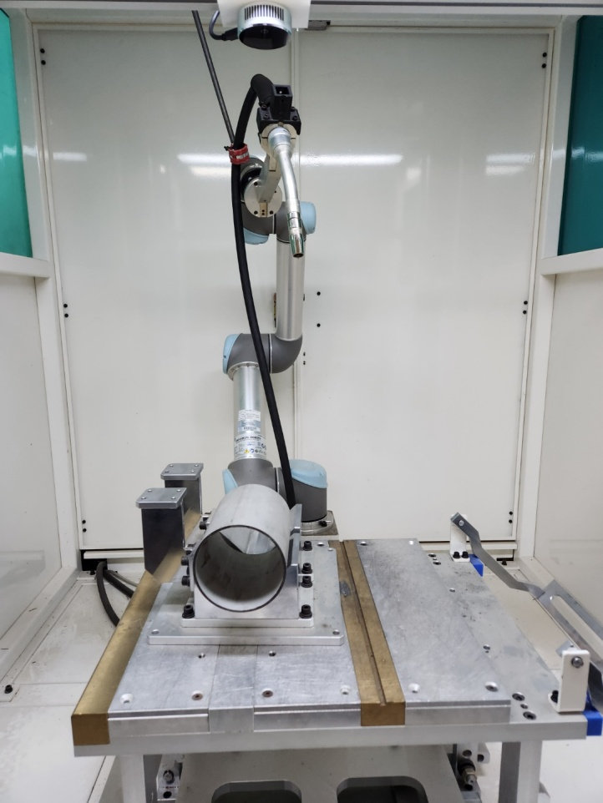
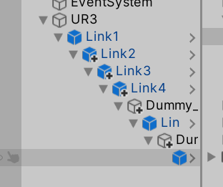
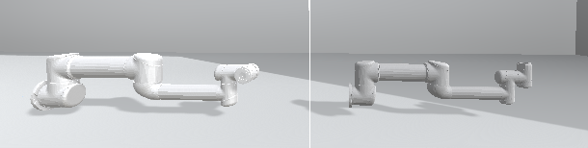
1. UR Robot – Unity 연동
* 실제 운용중인 UR Robot과 외부에서 받아온, Unity 모델의 대응되는 Link와
Joint 값이 다른것을 발견, 재조립 및 Script 수정
: 실제 로봇에서는 부분이 없음
Link의 좌표계가, 받아온 Model의 중심점에 위치하지 않아, 움직일때, Link가 틀어지는 현상 발생
Dummy Link를 중간에 결합해, 재조정

Slide 5
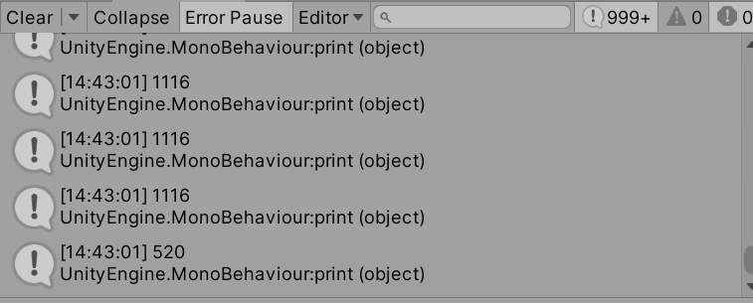
1. UR Robot – Unity 연동
* 소프트웨어 중단 문제 발생해결
* Packet Message가 가끔씩, 비정상적으로 들어오는것 확인
* Packet Message가 이상한 값이 들어올시, UR Robot Packet 관련 클래스를
초기화 한후, 값 받아오는 부분을 재귀함수를 사용하여, 처리

Slide 6

1. UR Robot – Unity 연동
* 영상
* 오랫동안 사용하여도, 소프트웨어 중단현상이 발생하지 않으며, 관제, 원격제
어 모두 다 잘됨

Slide 7
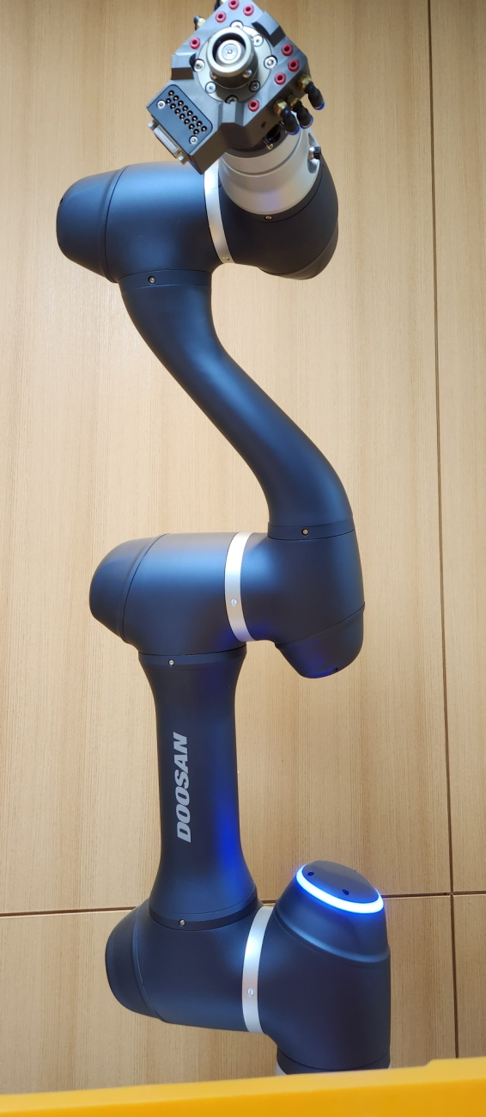
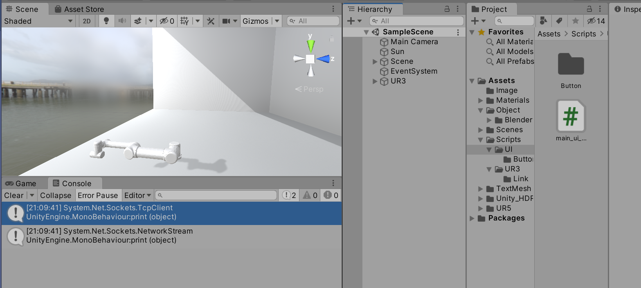
2. Doosan Robot – Unity 연동
* 본 소프트웨어를 다른 기종의 협동로봇에도 적용시도
현재, Socket의 Server와 Client 간 연결 성공

Slide 8
2022 CAI Lab Meeting
2. 향후계획

Slide 9

1. Doosan Robot – Unity 연동
* UR과 Doosan은 Link와 Joint 구성요소 가 달라서, 기존의 Unity UR Model을 적용시킬 수 없음
* Part가 분리된 Doosan Robot Model을 구하거나, 아니면, 기존의 모델을 분해후에 Doosan Robot 형상에 맞게, 재조립
* Doosan Robot Message Packet
분석후 Position 값 및 Joint값 받아서, 연동 시도해볼 예정

Slide 10
감사합니다

Slide 11
재직자 석사?
Q & A

